Slide 1
Выставка коллекции фотодокументов «Празднование 175-летия города Кинеля 04 августа 2012 года»
Архивный отдел
аппарата администрации городского округа Кинель Самарской области
2014 год

Slide 2
В 2013 году экспертной комиссией администрации городского округа Кинель на постоянное хранение отобраны фотодокументы репортажа «Празднование 175-летия города Кинеля», отмечавшегося 04 августа 2012 года, в количестве 47 ед. хр. (коллекция), созданные в результате инициативного фотодокументирования.

Slide 3
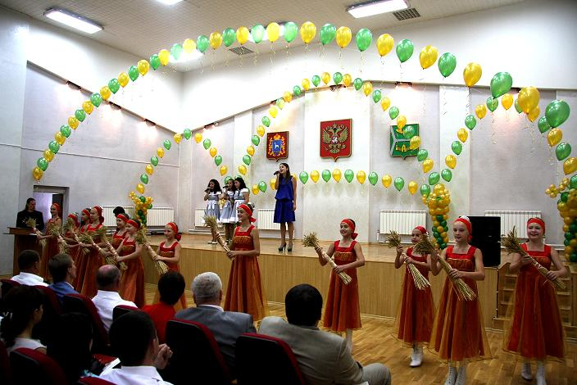
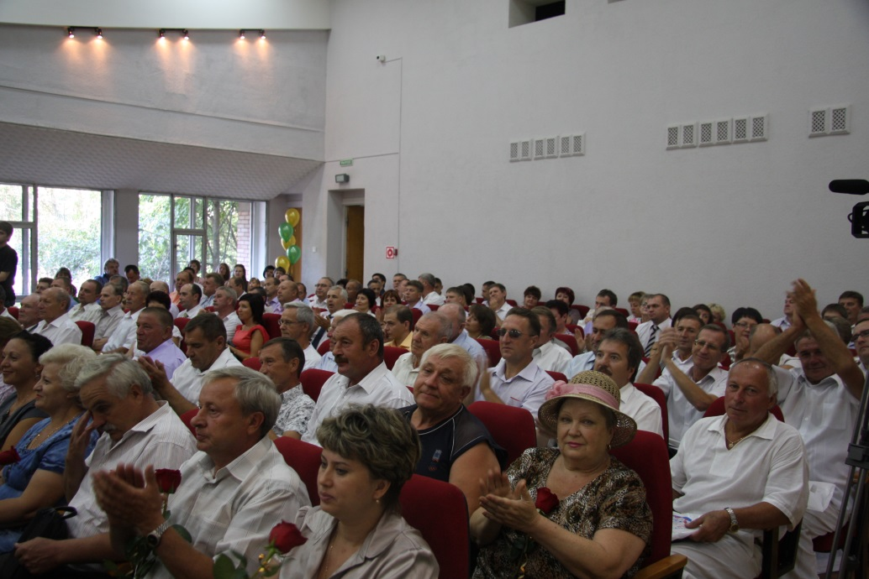
Празднование Дня города проводилось в большей части в актовом зале администрации городского округа Кинель и на площади Мира. Организатором проведения празднования выступала администрация г.о. Кинель.
В большой зал администрации городского округа Кинель были приглашены представители Самарской Губернской Думы, Правительства Самарской области, ОАО «РЖД», городских округов и муниципальных районов, духовенства и другие.

Slide 4
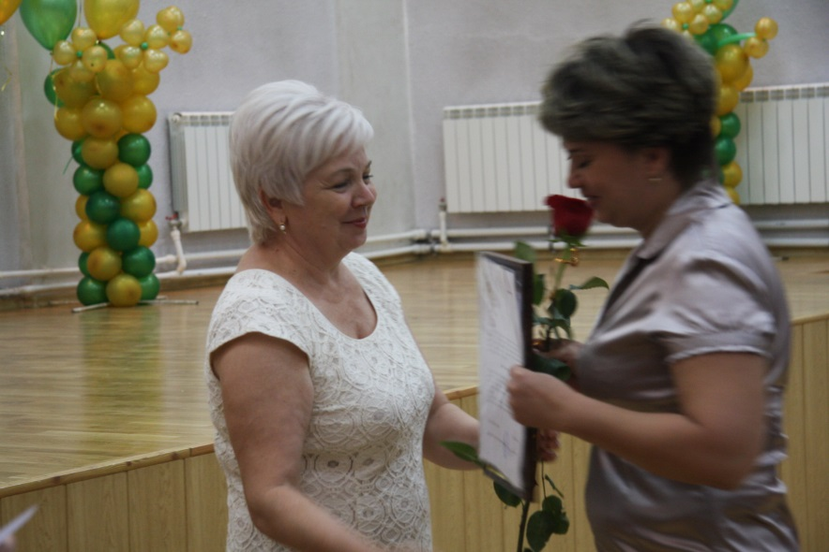
Глава городского округа Галина Петровна Хабарова на церемонии награждения вручала Почетные грамоты и благодарственные письма за добросовестный труд на благо городского округа и ценные подарки более сорока лучшим кинельцам. На сцену за поздравлениями поднимались представители всех сфер жизнедеятельности города – педагоги, врачи, ученые, предприниматели, водители, рабочие, руководители и сотрудники различных социальных, жилищно-коммунальных, правоохранительных и судебных служб.

Slide 5
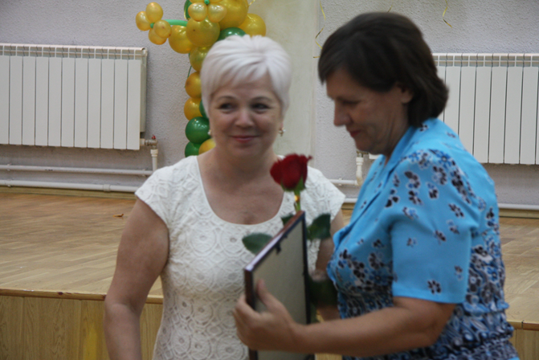
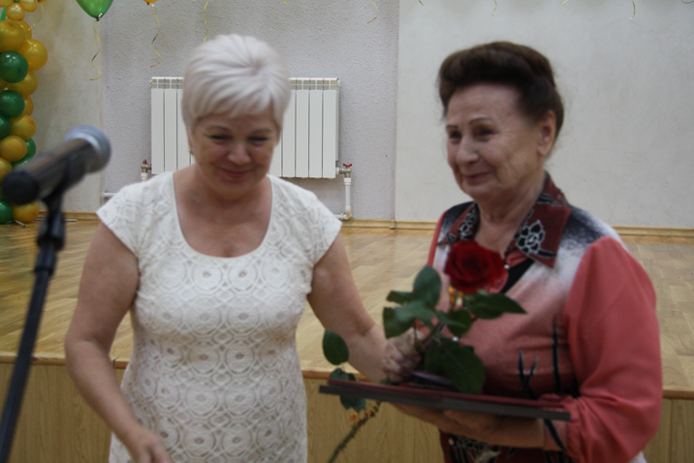
На снимке: Глава городского округа Г.П. Хабарова (слева) награждает Почетной грамотой Министерства образования и науки Самарской области учителя ГБОУ СОШ №2 Н.А.Логинову (справа)
На снимке: Глава городского округа Кинель Г.П.Хабарова (справа) вручает удостоверение Почетного гражданина городского округа Н.А.Косаревой (слева)

Slide 6
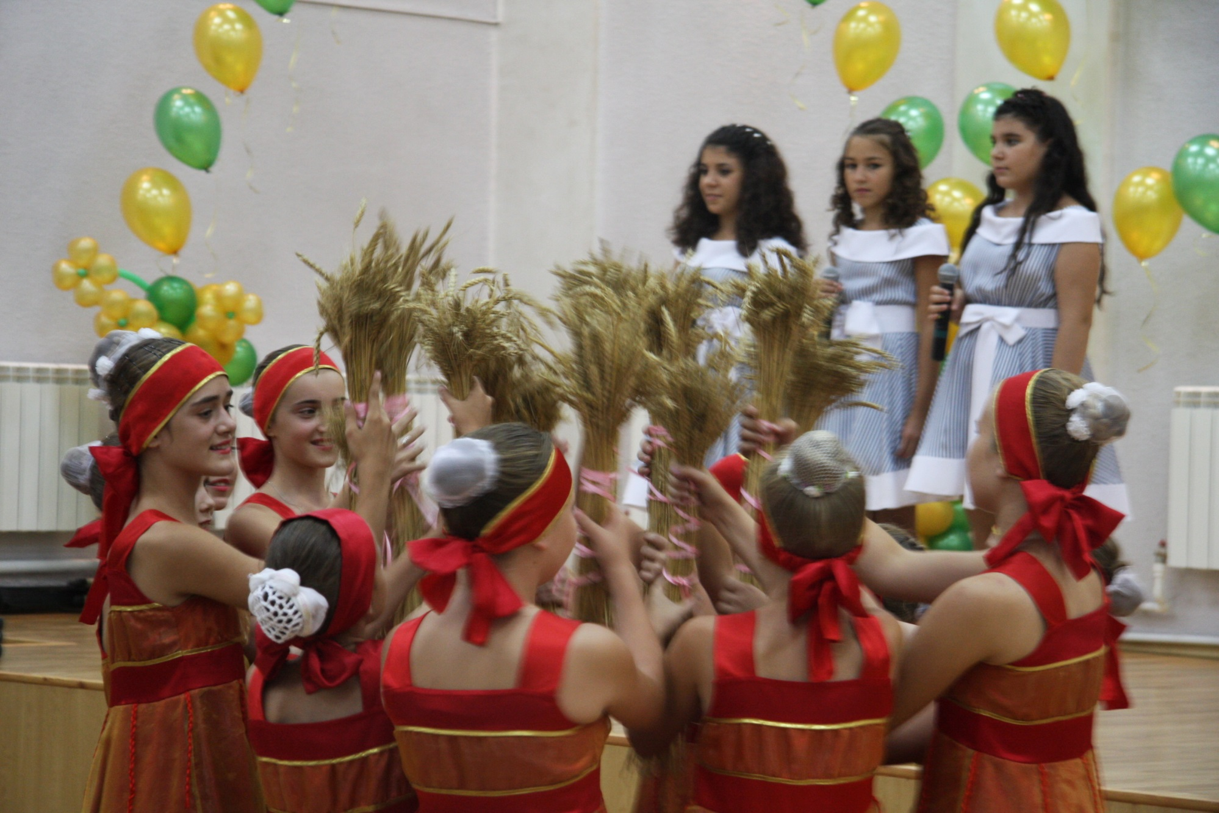
Исполнение песни о Кинеле.
На снимке: ансамбль «Каприз» и солисты городского Дома культуры.

Slide 7
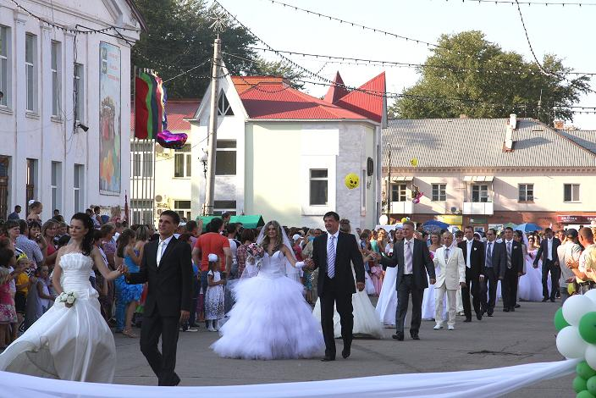
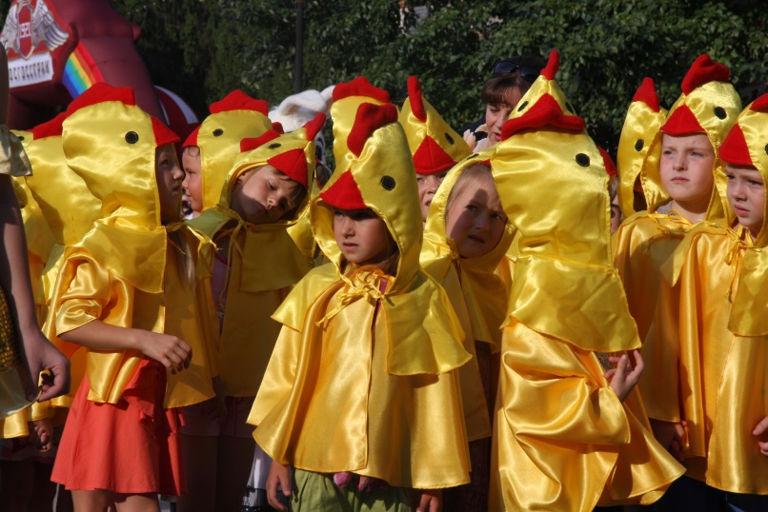
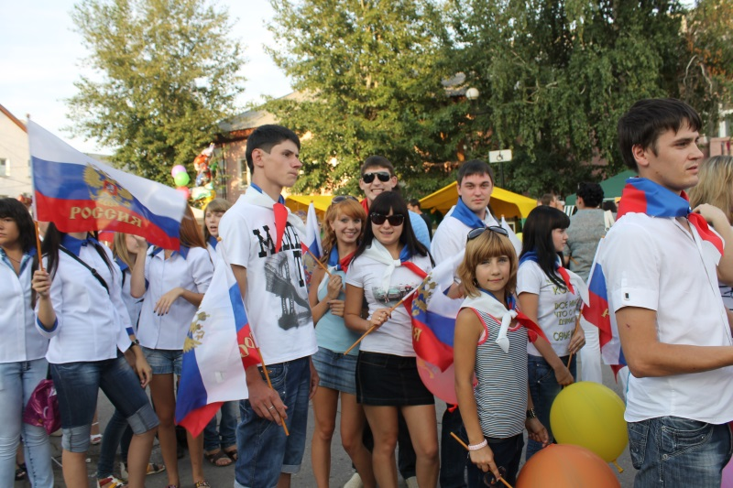
Вызвал огромный интерес у горожан дефиле молодоженов и парад детства с участием самых маленьких жителей города, а также шествие спортивных клубов, молодежных организаций и предприятий железной дороги. Работали выставки художественно-декоративного творчества, выступления творческих коллективов Дома культуры.
На снимке: шествие «Парад молодоженов».
Площадь Мира.
На снимке: шествие «Карнавал детства»
На снимке: шествие молодежных организаций города Кинеля.

Slide 8
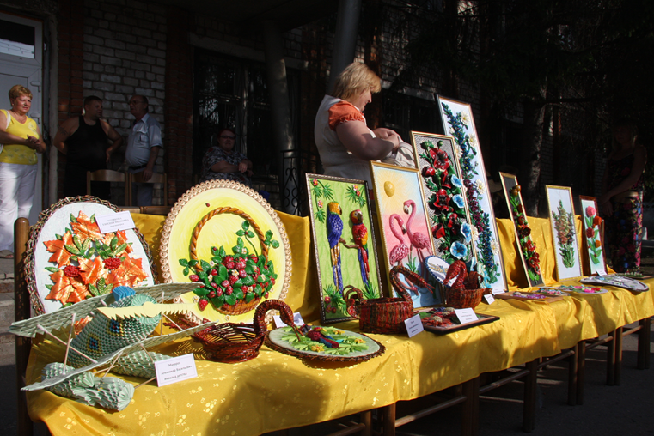
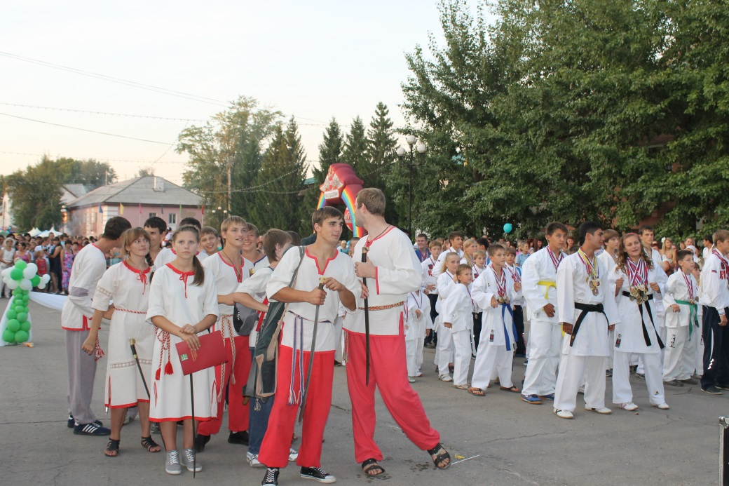
Площадь мира.
На снимке: Выставка работ ГБУ Самарской области «Центр социального обслуживания граждан пожилого возраста и инвалидов городского округа Кинель»
Площадь мира.
На снимке: шествие спортивных клубов города Кинель.

Slide 9
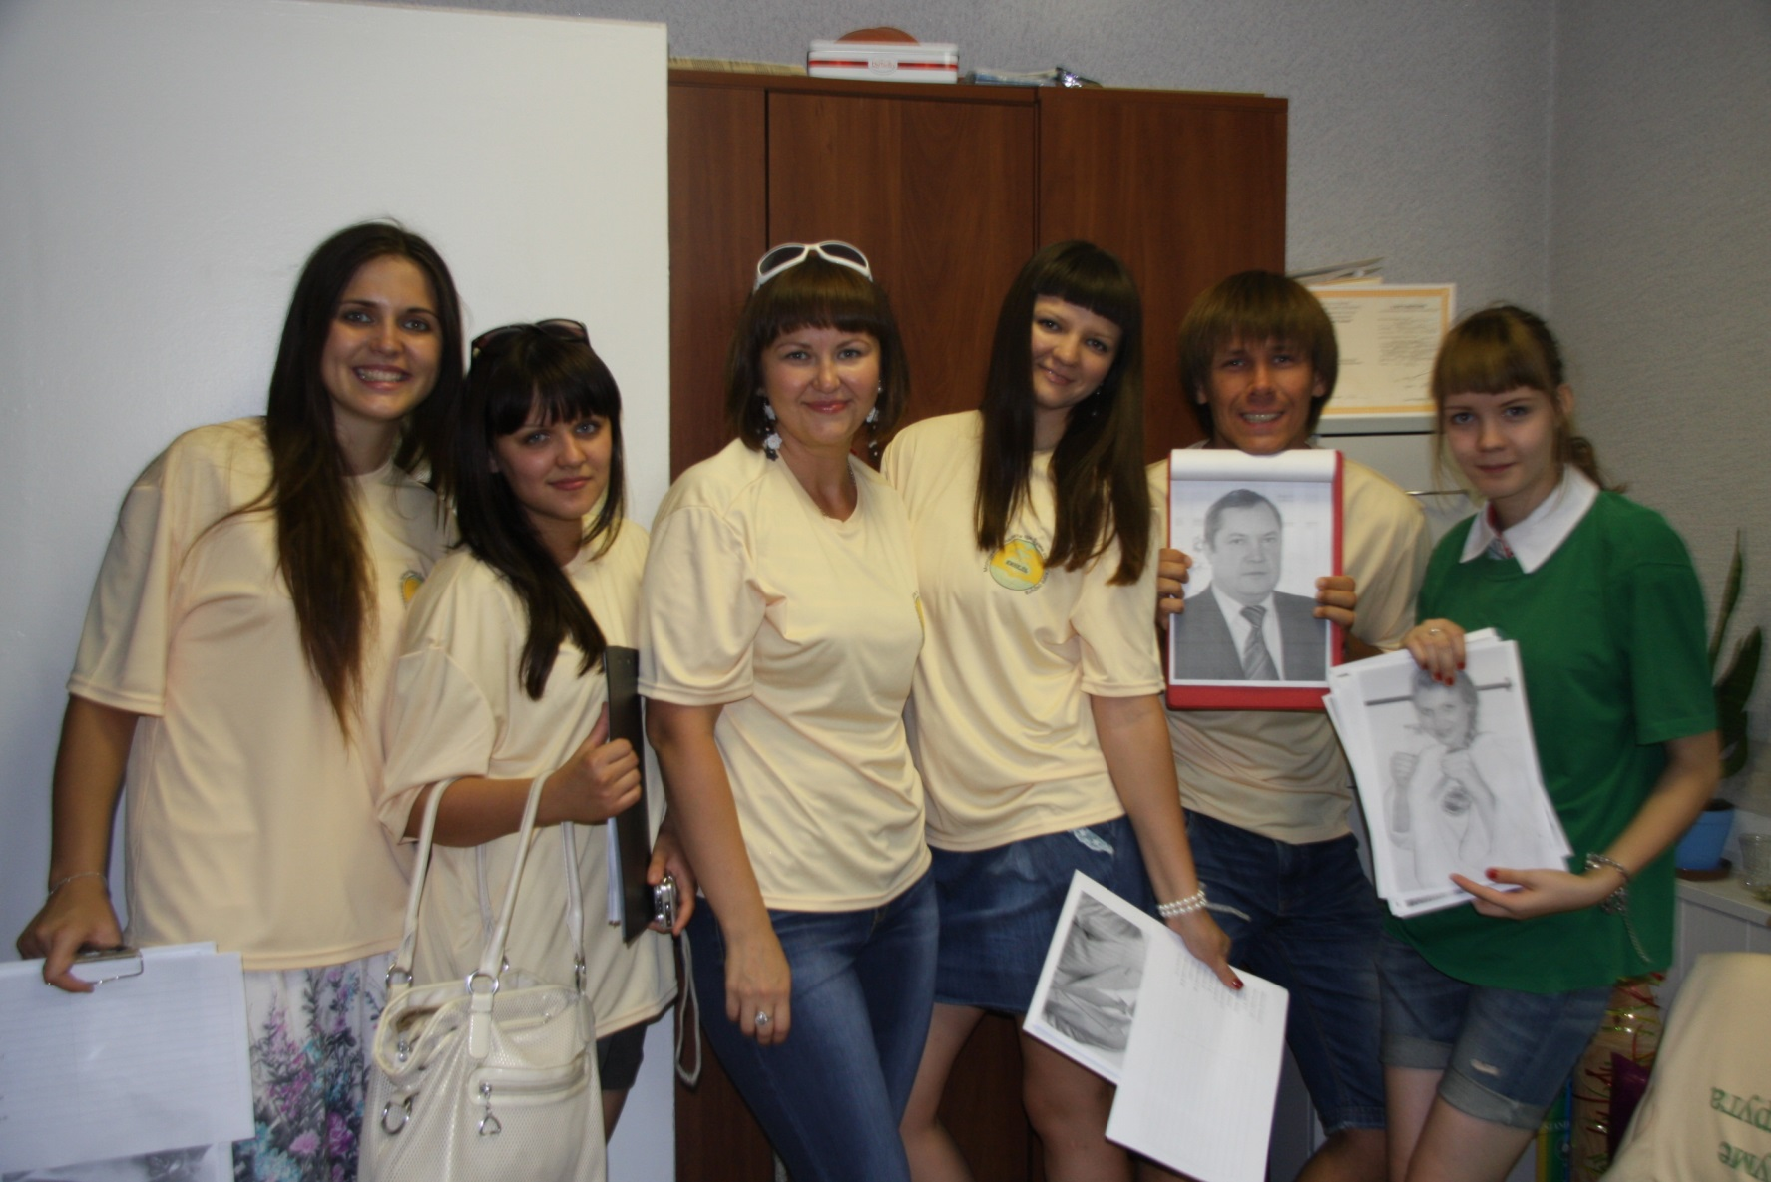
Молодежная палата Думы городского округа Кинель проводила акцию «Индекс популярности».

Slide 10
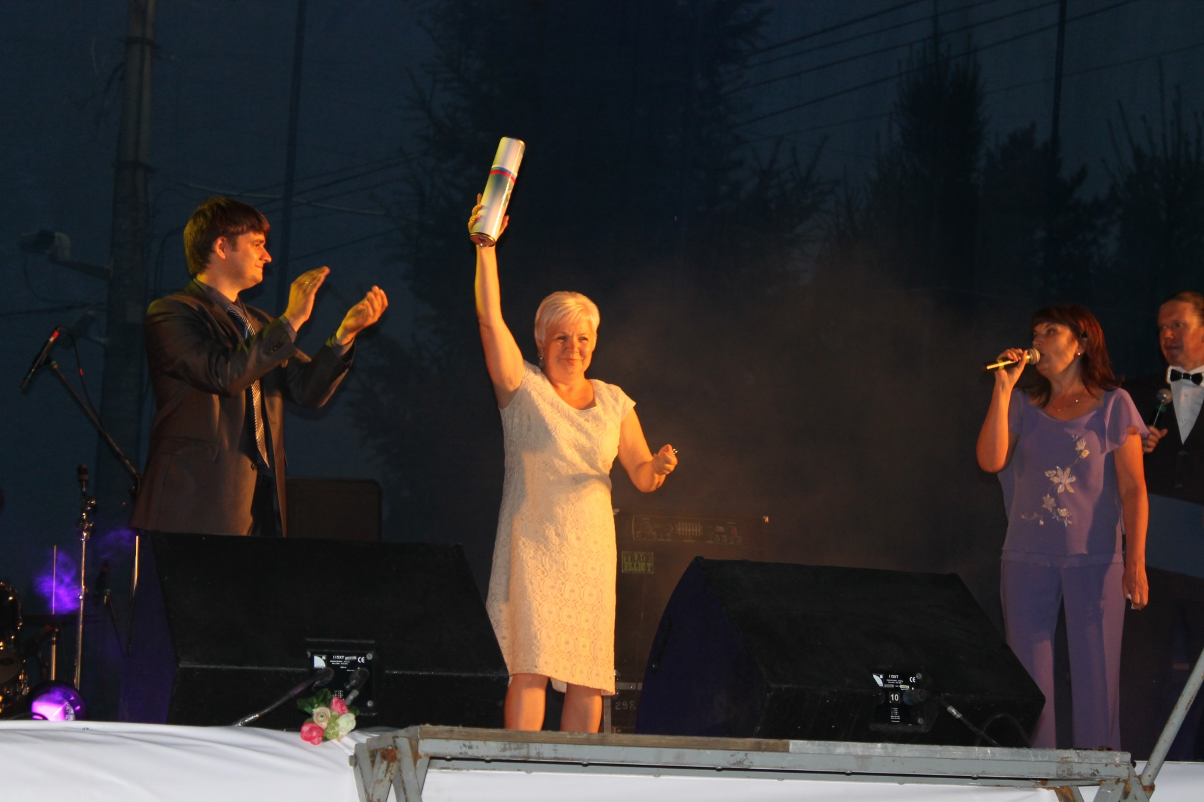
В конце праздничных мероприятий Глава города вложила и запечатала в «капсулу времени» послание к будущим поколениям.

Slide 11
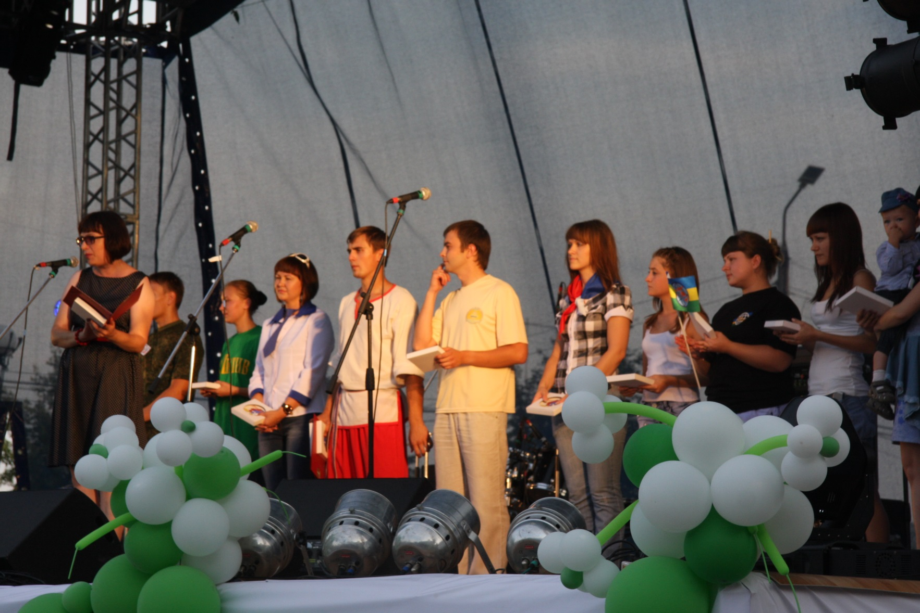
Открытая сцена на площади мира.
На снимке: руководители молодежных организаций города Кинель.

Slide 12
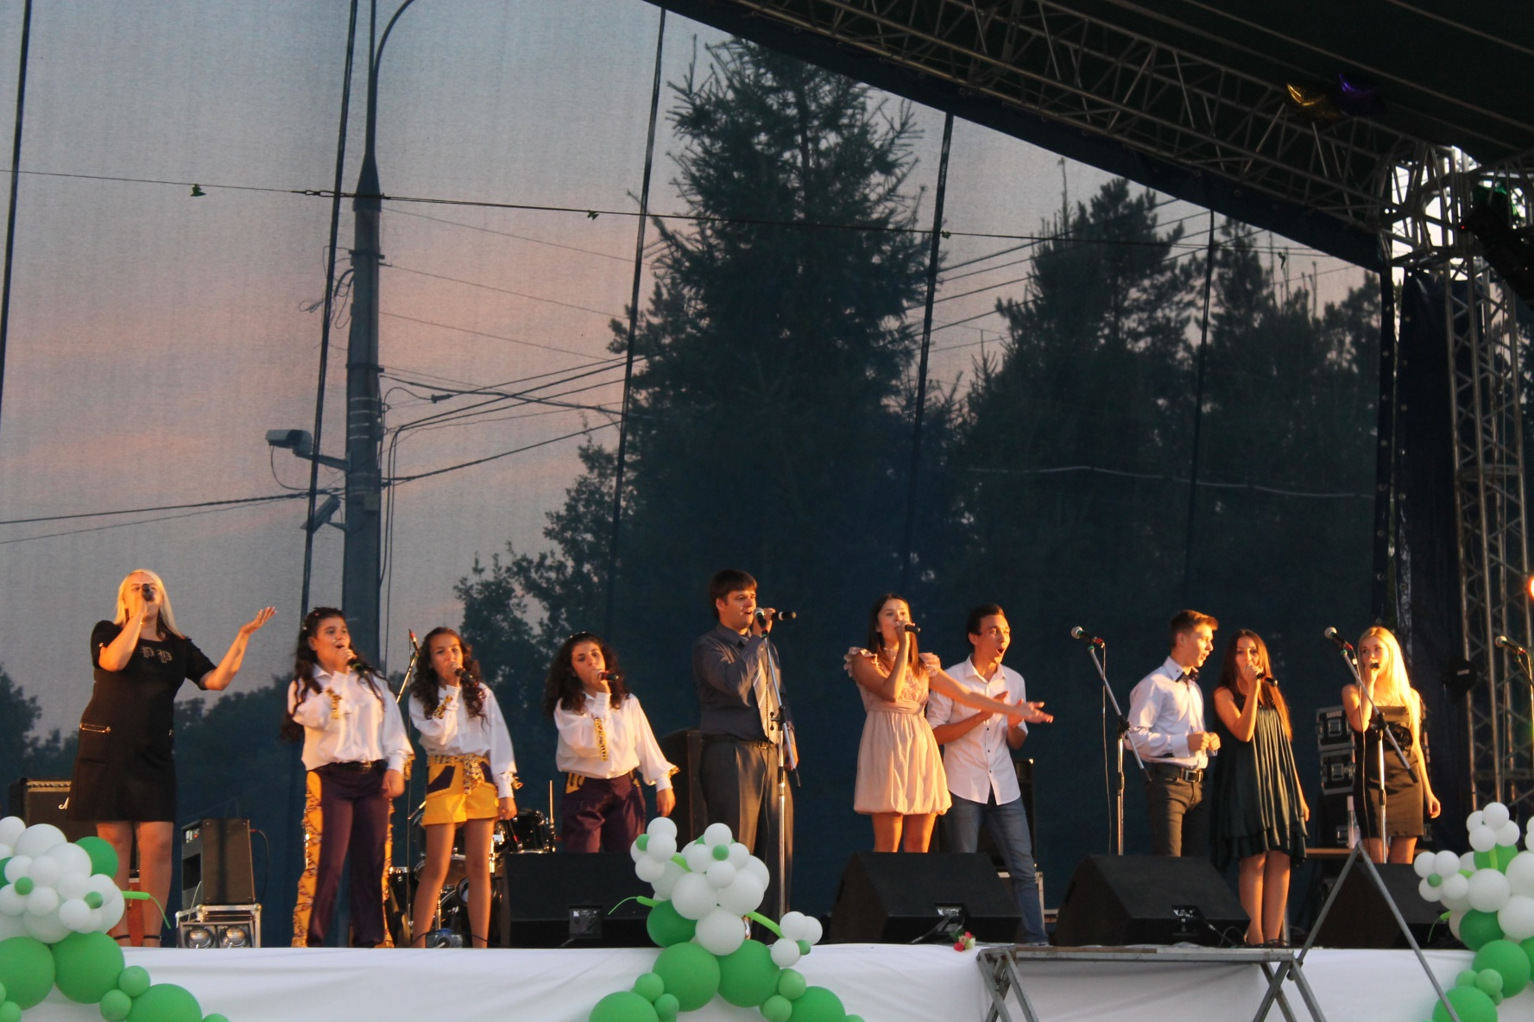
Исполнение песни «С Днем рождения, Кинель!»
На снимке: солисты ГДК

